Slide 1

Redes Grafos Dijkstra
UNIVERSIDADE DO ESTADO DE MATO GROSSO - UNEMAT
Disciplina de introdução à redes de computadores
Aluno: Ismael Valentin
Professor: lucas arruda ramalho

Slide 2
REDES E GRAFOS
A teoria dos grafos estuda a relação entre indivíduos dentro de uma rede, através de estruturas denominadas grafos. Um grafo nada mais é que um conjunto de pontos (que podem ser indivíduos, instalações, países… que contenham relações entre si.
Em grafos um ponto é conhecido como vértice, a ligação entre os pontos é chamado de aresta.
A aresta contem uma distância entre os pontos, cujo qual é conhecido pelo peso, em redes podemos visualizar o peso como o tempo de resposta de um ping entre dois vértices.
Logo podemos afirmar que uma rede é um grafo onde os vértices são os computadores, servidores, switches, etc. E as arestas são as conexões via cabo ou sem fio.

Slide 3
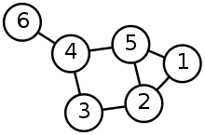
VÉRTICE E ARESTA

Slide 4
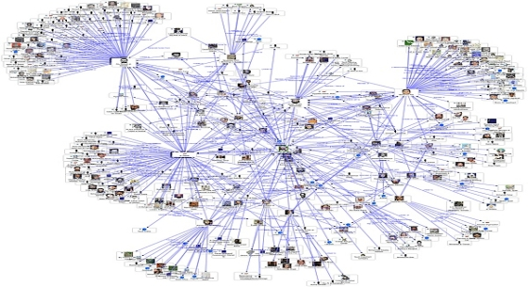
REDES E GRAFOS

Slide 5
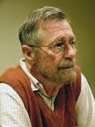
DIJKSTRA
O algoritmo de Dijkstra, concebido pelo cientista da computação holandês Edsger Dijkstra em 1956 e publicado em 1959, soluciona o problema do caminho mais curto num grafo dirigido ou não dirigido com arestas de peso não negativo

Slide 6
COMPORTAMENTO DIJKSTRA

Slide 7
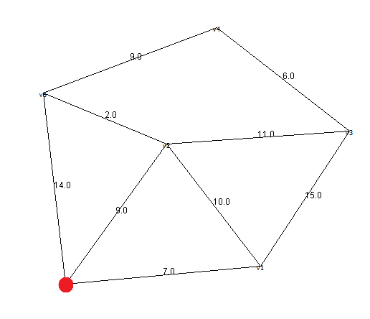
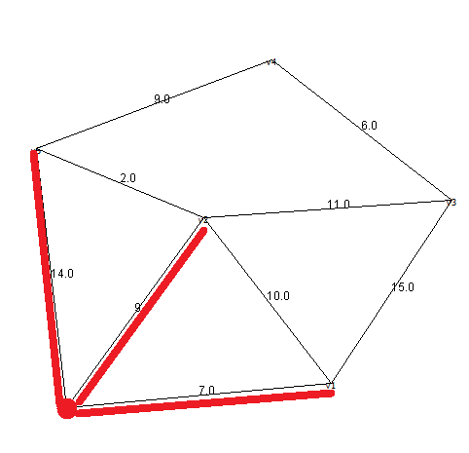
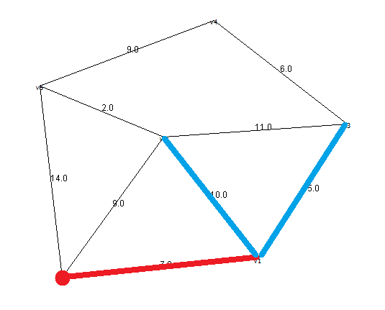
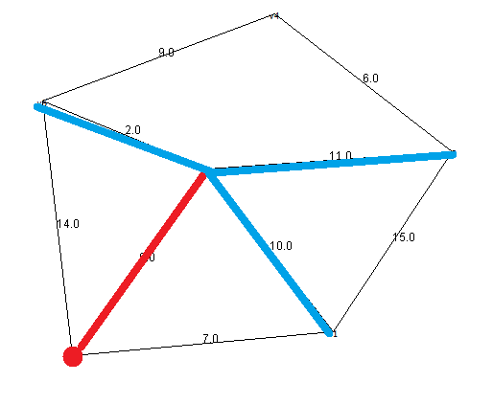
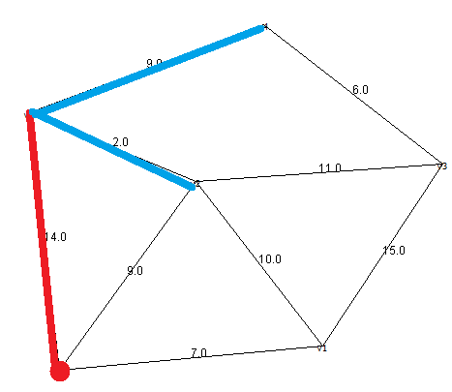
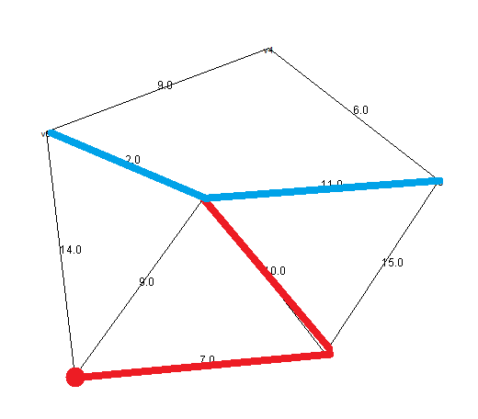
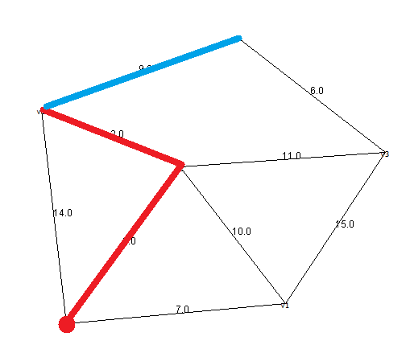
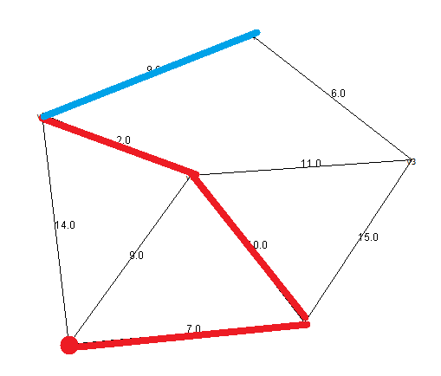
DIJKSTRA PASSO A PASSo
0
7
17
12
23
19
20
28

Slide 8
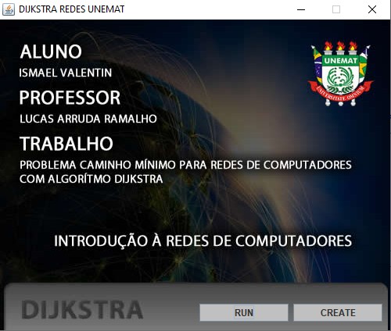
REDES / DIJKSTRA NA PRÁTICA
RODE O DIJKSTRA EM SUA REDE
CRIE SUA PRÓPRIA REDE

